Slide 1
EPCB, postup práce
Bc. Tomáš Milerski
Střední škola, Havířov-Šumbark, Sýkorova 1/613, příspěvková organizace
Tento výukový materiál byl zpracován v rámci akce EU peníze středním školám - OP VK 1.5.
Výuková sada – Návrhové systémy plošných spojů, DUM č. 08

Slide 2
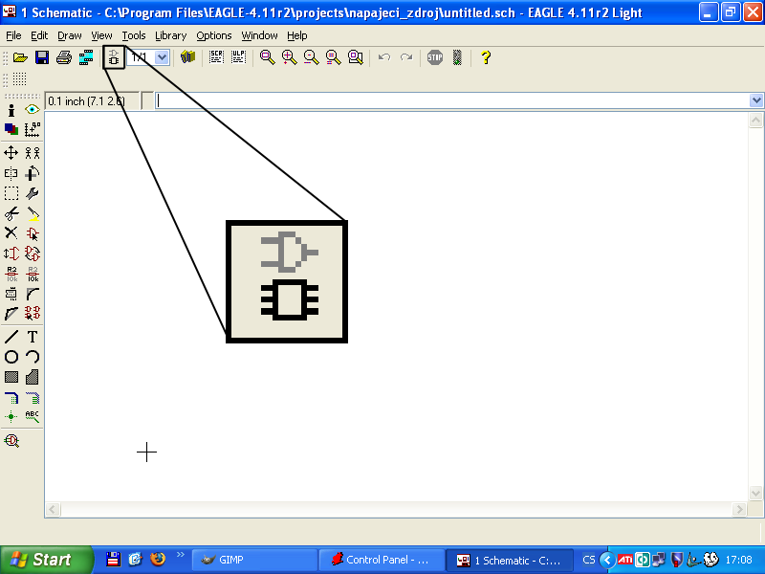
Převod z ESCH do EPCB
provádí se kliknutím na ikonu Board (Deska);
předtím je ovšem nutné zkontrolovat schéma pomocí funkce ERC!.
Obr. 25 – Vzhled ikony Board (Deska)
Video 12 – Ukázka přechodu z editoru schémat do editoru plošných spojů

Slide 3
Volba rastru a šířky plošných spojů
…volba konstrukční třídy přesnosti
rastr (rozteč) a šířku plošných spojů volíme podle předpokládaného proudového zatížení plošných vodičů, podle použité technologie výroby motivu plošných spojů, požadované izolační pevnosti mezi galvanicky oddělenými obvody na desce, případně podle dalších parametrů;
v technické praxi se ustálily určité jednotné rozměry, které jsou shrnuty do šesti konstrukčních tříd přesnosti (seznámíte se s nimi až v daném vyučovacím předmětu).
Šířka spoje |  | Přípustný proud [A] při maximálním oteplení Cu fólie [°C]
[mm] | [mil] | 30°C | 50°C | 70°C
0,8 | 32 | 2,0 | 2,9 | 3,4
1,0 | 40 | 2,4 | 3,1 | 3,8
1,5 | 60 | 3,0 | 3,9 | 4,5
2,0 | 80 | 3,6 | 4,7 | 5,6
2,5 | 100 | 4,3 | 5,6 | 6,8
3,0 | 120 | 5,0 | 6,5 | 7,8
Tabulka 02 – Zatížitelnost plošných spojů tloušťky 35 μm
Poznámka: U paralelně vedených dvouvrstvých plošných spojů je maximální proud dvojnásobný.

Slide 4
Nastavení barev a viditelnosti hladin
provádí se kliknutím na ikonu Display (Barevné hladiny).
Význam nejdůležitějších hladin:
1 – Top – vrchní strana desky
16 – Bottom – spodní strana desky
17 – Pads – vývody součástek
18 – Vias – prokovené otvory („prokovy“)
19 – Unrouted – vzdušné spoje
20 – Dimensions – obrys desky
21, 22 – Place – pouzdra součástek
23, 24 – Origins – uchopovací značky
25, 26 – Names – názvy součástek
27, 28 – Values – hodnoty/typy součástek
Video 13 – Ukázka nastavení hladin (jejich viditelnosti)

Slide 5
Nastavení obrysu DPS
mřížku nastavíme pomocí ikony Grid na milimetrovou rozteč;
nehýbáme se součástkami;
vymažeme přednastavenou desku a nakreslíme si obrys desky naší (kreslíme pouze rohové značky);
kreslíme nejtenčí čarou (ikona Wire) ve vrstvě 20 (Dimensions);
vložíme také značky montážních a technologických otvorů (ikona Hole) a součástek s pevně zadanou polohou.
Video 14 – Ukázka nastavení obrysu desky a vložení montážních otvorů

Slide 6
Rozmístění součástek na DPS
přepneme rastr pomocí ikony Mřížka (Grid) zpátky na palcový (rozteč je dána použitou konstrukční třídou přesnosti);
pomocí ikony Přesun (Move) rozmístíme součástky na desku.
ikona GRID (nastavení mřížky - rastru)
ikona MOVE (přesun objektu)
Doporučený postup rozmísťování:
konstrukční a technologické prvky (otvory, zářezy apod.);
součástky s vazbou navenek (vypínače, svorkovnice, konektory, potenciometry, displeje, chladiče apod.);
součástky sběrnic (budiče, řadiče, terminátory apod.);
rozměrné součástky (transformátory, velké cívky a kondenzátory, výkonové odporníky apod.);
zbylé integrované obvody a blokovací kondenzátory;
ostatní součástky.
Video 15 – Rozmístění součástek

Slide 7
Propojení součástek
pomocí ikony Route (ruční propojení) přeměníme vzdušné spoje mezi vývody součástek na spoje vodivé;
zvolíme, v jaké vrstvě chceme spoje propojovat (vrstva 1 (Top) = vrchní strana desky; vrstva 16 (Bottom) = spodní strana desky);
pomocí parametru Wight (Šířka) nastavíme šířku plošného spoje, poté již propojujeme příslušné vývody součástek.
Hlavní zásady při propojování vývodů součástek:
z vývodu součástky (pájecí plošky) vyvádíme plošný spoj vždy kolmo;
u plošných spojů nevytváříme ostré rohy (zkosujeme je);
plošné spoje vedeme buď vodorovně, nebo svisle, šikmo jen v odůvodněných případech (lépe tak využijeme prostor desky).
ikona ROUTE (ruční propojení)
Video 16 – Ukázka propojení součástek plošnými vodiči
Obr. 26 – Propojování vývodů součástek

Slide 8
Opakování
Kterou ikonou
provedeme převod mezi ESCH a EPCB?
provedeme nastavení barev a viditelnosti hladin?
provedeme změnu velikosti rastru?
přeměníme vzdušné spoje mezi vývody součástek na spoje vodivé?
přeměníme vodivé spoje součástek na vzdušné?
BOARD (ESCH/EPCB)
DISPLAY (nastavení hladin)
GRID (nastavení mřížky)
ROUTE (změna vzdušného spoje na spoj vodivý)
RIPUP (změna vodivého spoje na spoj vzdušný)

Slide 9
Použitá literatura
JURÁNEK, Antonín, HRABOVSKÝ, Miroslav. EAGLE pro začátečníky: uživatelská a referenční příručka. 2. vyd. Praha : BEN, 2007. 192s. ISBN 80-7300-213-2.
PLÍVA, Zdeněk. EAGLE prakticky: řešení problému při běžné práci. 1. vyd. BEN - technická literatura : Praha, 2007. 184 s. ISBN 978-80-7300-227-5.
CadSoft Online: Home of the EAGLE Layout Editor [online]. 2007 [cit. 2012-10-26]. Dostupný z: http://www.cadsoft.de.
Eagle Online: České stránky editoru plošných spojů EAGLE [online]. 2003 [cit. 2012-10-26]. Dostupný z: http://www.eagle.cz.

Slide 10
Děkuji za pozornost

Slide 11
Obr. 25 – Vzhled ikony Board (Deska)

Slide 12
Video 12 – Ukázka přechodu z editoru schémat do editoru plošných spojů
Notes:
Obr. 01 - Vzhled kontrolního panelu

Slide 13
Video 13 – Ukázka nastavení hladin (jejich viditelnosti)
Notes:
Obr. 01 - Vzhled kontrolního panelu

Slide 14
Video 14 – Ukázka nastavení obrysu desky a vložení montážních otvorů
Notes:
Obr. 01 - Vzhled kontrolního panelu

Slide 15
Video 15 – Rozmístění součástek
Notes:
Obr. 01 - Vzhled kontrolního panelu

Slide 16
Video 16 – Ukázka propojení součástek plošnými vodiči
Notes:
Obr. 01 - Vzhled kontrolního panelu

